Slide 1
Evolución diferencial
Tarea 1 Unidad 3 Tópicos de inteligencia artificial
Rodrigo Alonso Páez Gastelum

Slide 2
Introducción
La optimización metaheurística son una clase de algoritmos que usan enfoques heurísticos para resolver problemas de optimización complejos.
La ventaja de los métodos es que pueden trabajar con una caja negra, es decir una función para la que no existe una solución analítica, se basa en principios probabilísticos y ofrecen una buena calidad de solución.
Los algoritmos evolutivos (EA) simulan el proceso de evolución natural para resolver problemas de optimización complejos.
Se basan el los principios de herencia, mutación, cruce y selección natural. De esta forma, la población converge gradualmente hacia la solución óptima

Slide 3
Algunos algoritmos evolutivos populares son:
los algoritmos genéticos (AG)
programación evolutiva (PE)
estrategias evolutivas (EE)
programación genética (GP).

Slide 4
Evolución diferencial (DE)
La DE usa un conjunto de vectores que mutan y se entrecruzan para crear soluciones nuevas y es capaz de encontrar óptimos locales.
DE fue desarrollado en los años 90 por Storn y Price (publicado en "Differential Evolution - A Simple and Efficient Heuristic for global Optimization over Continuous Spaces")
Es uno de los métodos de optimización mas popular

Slide 5
Descripción del algoritmo
El algoritmo usa población de vectores que representan soluciones potenciales. Cada vector se compone por valores que representan las variables del problema.
El algoritmo comienza creando una población aleatoria de vectores, después itera en la que cada vector muta y se combina con otros vectores de la población. La mutacion se realiza combinando dos vectores y dando como resultado un tercero, esto crea una posible solución.
El resultado obtenido se cruza con el vector original. El resultado se compara con la mejor solución actual
Este proceso se repite hasta que tope una condición de parada.

Slide 6

Fórmula para crear un nuevo candidato (diferenciación):
r = r1 + F * (r2 - r3) donde:
- componente del nuevo vector
r1, r2 y r3 - componentes de vectores elegidos al azar (soluciones individuales de la población)
F - coeficiente de diferenciación o peso diferencial, que controla el grado de variabilidad de la solución (dispersión de los valores obtenidos), por defecto, se toma en el rango (0.0;1.0]

Slide 7
Fórmula de cruce (crossover):
u = crossover (x, v)
La formula describe el cruse entre la solución actual “x” y el nuevo candidato “v”

Slide 8
Ejemplo de pseudocódigo
Se crea la población de vectores
Se calcula la función de aptitud
Se selecciona una mejor solución
Mejoramos la población (se eligen las mejores mutaciones)
Se crea un componente vectorial mutado o se deja el mismo, dependiendo de que opción sea mejor
Se regresa al paso 2

Slide 9
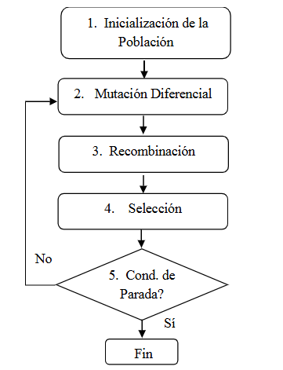

Slide 10
fuentes
https://www.mql5.com/es/articles/13781
https://rcs.cic.ipn.mx/2015_94/Evolucion%20diferencial%20con%20perturbaciones%20Gaussianas.pdf
https://core.ac.uk/reader/157569630

